Slide 1
ЗОЛОТАЯ ШАШКА

Slide 2
ЗОЛОТАЯ ШАШКА

Slide 5
ЗОЛОТАЯ ШАШКА

Slide 6
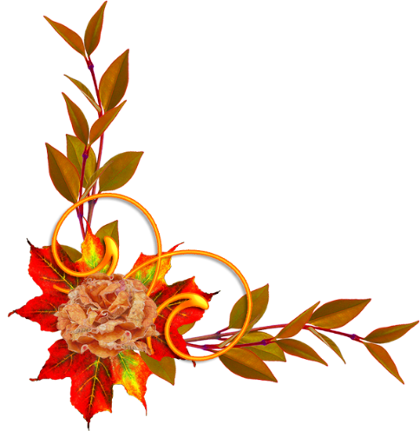
Интерактивная игра

Slide 7
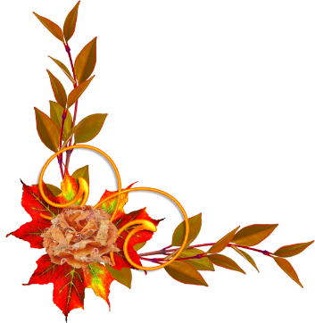
Загадки Осени
1
2
3
Музыка Осени
4
5
6
Приметы ОСЕНИ
7
8

Slide 8
ЗАГАДКИ ОСЕНИ
1
Рыжий Егорка
Упал на озерко,
Сам не утонул
И воды не всколыхнул.
Осенний лист

Slide 9
ЗАГАДКИ ОСЕНИ
2
Кто всю ночь по крыше бьёт
Да постукивает,
И бормочет, и поёт, убаюкивает?
Дождь

Slide 10
ЗАГАДКИ ОСЕНИ
3
Летит, а не птица,
Воет, а не зверь.
Ветер

Slide 11
МУЗЫКА ОСЕНИ
4
Назови песню.
«Скворушка прощается»

Slide 12
МУЗЫКА ОСЕНИ
5
Назови песню.
«Осень золотая

Slide 13
МУЗЫКА ОСЕНИ
Назови инструмент, который звучит, и найдешь нужную шашку

Slide 14
МОЛОДЦЫ!

Slide 15
ПРИМЕТЫ ОСЕНИ
7
Продолжи осеннюю примету.
Листья с веток опадают - ……
Листья с веток опадают – гуси к югу улетают.

Slide 16
ПРИМЕТЫ ОСЕНИ
8
Продолжи осеннюю примету.
Гром в сентябре - ……
Гром в сентябре – к тёплой осени.

